Slide 1



Slide 2
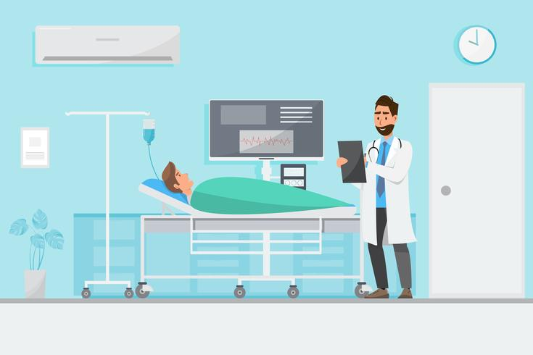

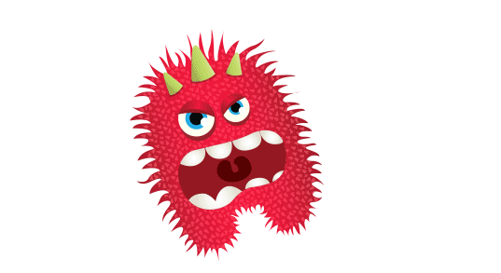





2
Tiêu diệt virus,
vi khuẩn
1
3
4
5
Notes:
Bấm vào con visus để ra câu hỏi, trả lời xong bấm mũi tên quay lại để virus biến mất

Slide 3

Vi khuẩn lactic có tác dụng gì trong việc chế biến thực phẩm?
Giúp bảo quản thực phẩm, làm tăng hương vị và tăng giá trị dinh dưỡng cho thực phẩm.

Slide 4
Vì sao cho đường vào nước muối chua rau, củ, quả lại rút ngắn thời gian muối chua?
Đường là thức ăn của vi khuẩn lactic nên cho đường vào nước muối chua rau củ quả sẽ giúp vì khuẩn phát triển nhanh hơn, rau củ nhanh chua hơn.

Slide 5

Bệnh tả lây qua đường nào?
Đường tiêu hoá

Slide 6
Kể 3 việc làm tăng nguy cơ nhiễm bệnh tả.
ăn uống không hợp vệ sinh, không rửa tay trước khi ăn và sau khi đi đại tiên....

Slide 7
Làm thế nào để tránh nhiễm các vi khuẩn gây bệnh?
Thực hiện ăn sạch, uống sạch, giữ vệ sinh để đảm bảo vi khuẩn không xâm nhập được qua đường tiêu hoá, vết thương hở

Slide 8


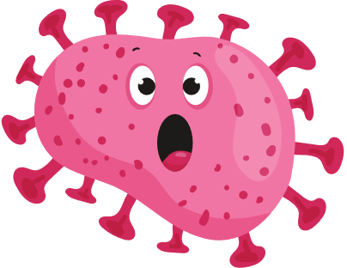

Slide 9


Slide 10

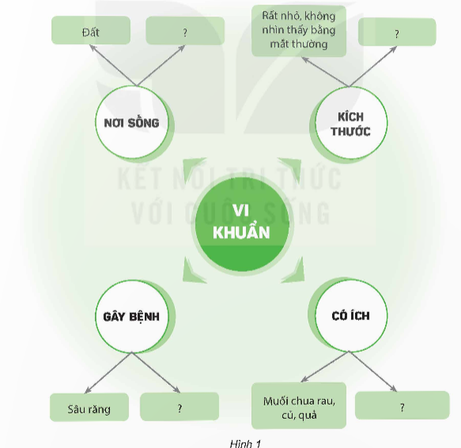
1. Chia sẻ với các bạn một số nội dung về vi khuẩn theo gợi ý ở hình 1.

Slide 11
Nơi sống: đất, nước, không khí, thực phẩm, các bề mặt, trên cơ thể các sinh vật khác,...
Gây bệnh: sâu răng, tiêu chảy, viêm họng.....
Vi khuẩn
Kích thước rất nhỏ, không thể nhìn được bằng mắt thường, có nhiều hình dạng khác nhau.
Có ích: muối chua rau, củ, quả, làm sữa chua,...

Slide 12
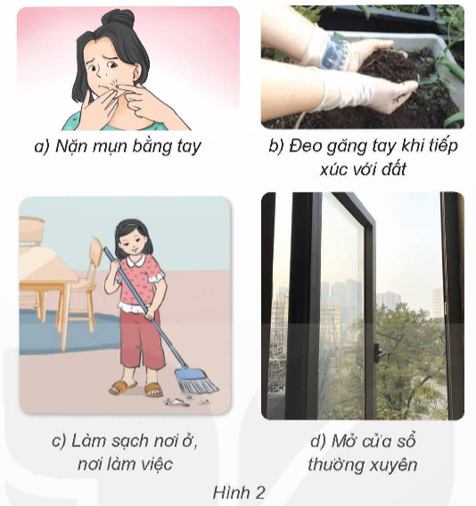
2. Những việc làm nào trong hình 2 có thể làm giảm nguy cơ nhiễm vi khuẩn gây bệnh cho con người? Vì sao?

Slide 13
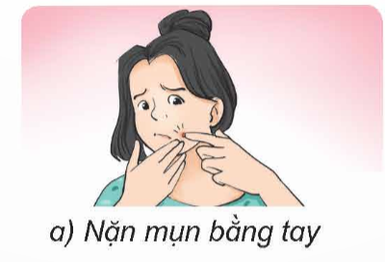
  Vi khuẩn gây bệnh xâm nhập cơ thể qua vết thương hở.

Slide 14
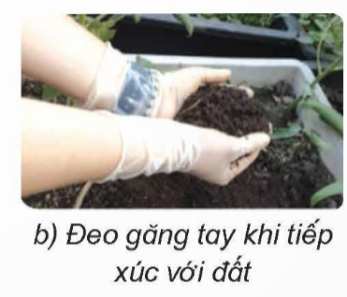
  Ngăn cách cơ thể tiếp xúc trực tiếp với vi khuẩn trong đất.

Slide 15
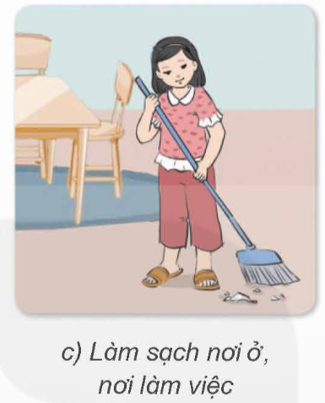
  Giảm nơi ở, giảm cung cấp chất dinh dưỡng cho vi khuẩn sinh sống.

Slide 16
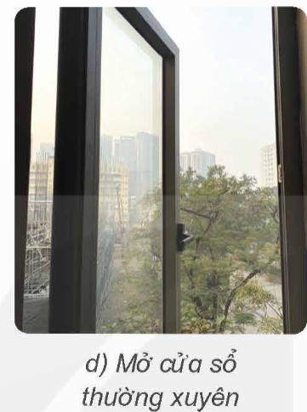
  Ánh sáng mặt trời có khả năng diệt vi khuẩn, lưu thông không khí.

Slide 17





Loại bỏ môi trường sống của vi khuẩn, ngăn ngừa vi khuẩn tiếp xúc, xâm nhập vào cơ thể là cách làm hiệu quả để phòng tránh bệnh do vi khuẩn.

Slide 18
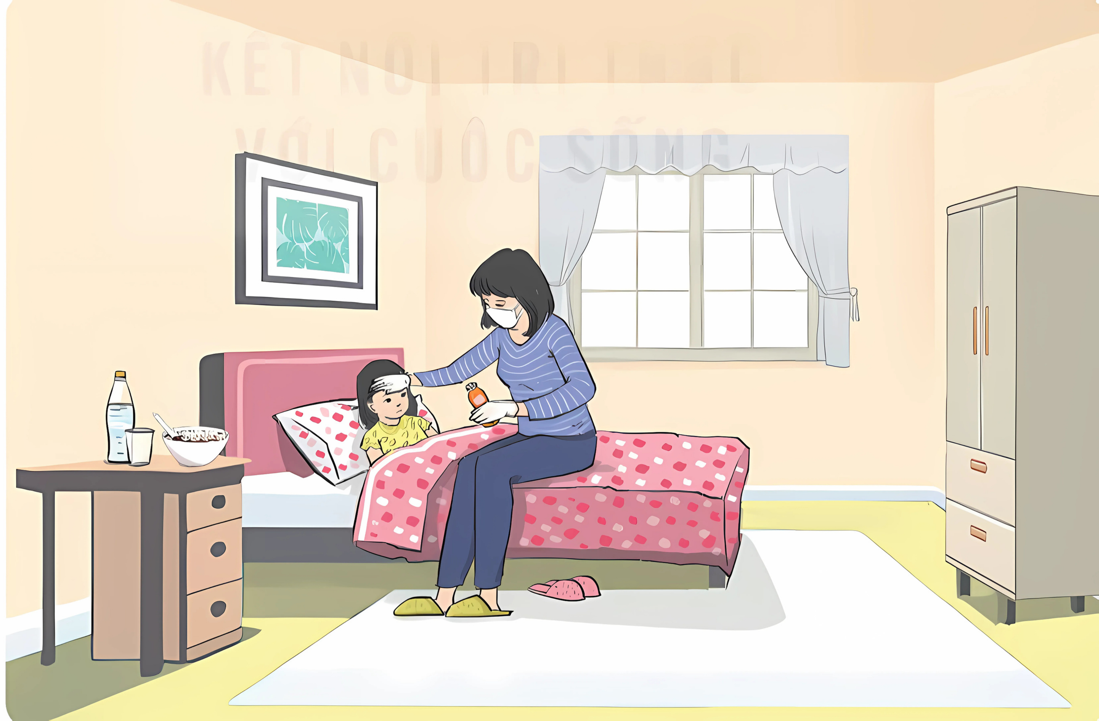
3. Một số bạn học sinh bị mắc bệnh tả (hình 3). Theo em, bạn đó và gia đình cần làm những việc gì để hạn chế nguy cơ lây lan bệnh tả sang người khác?

Slide 19
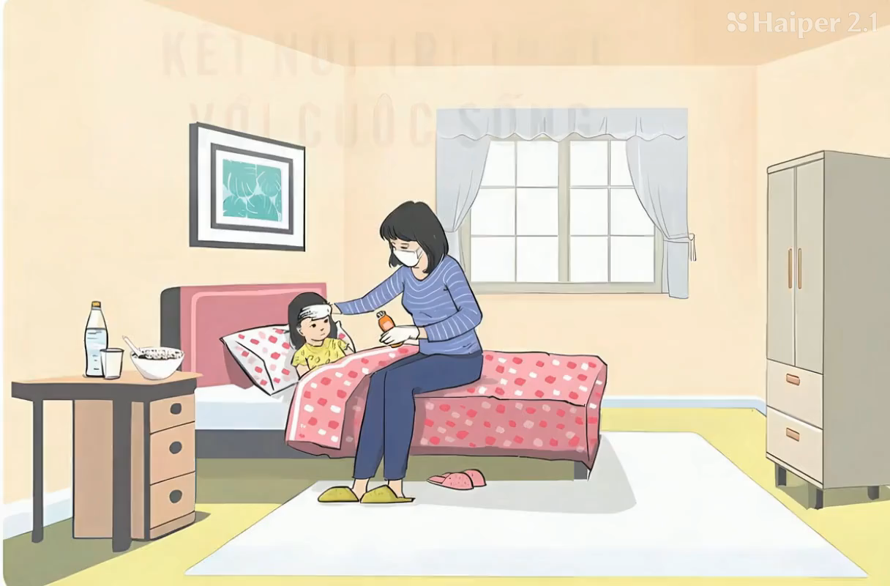

Slide 20
  Khi có người bị mắc bệnh tả trong gia đình hoặc công đồng cần thực hiện những việc sau để giảm nguy cơ lây nhiễm cho người khác
  + Đồ chất thải vào bồn cầu, sau khi đó chất thải cần ngay lập tức khử trùng bồn cầu bằng chất diệt khuẩn.
  + Cần rửa tay và sử dụng chất sát khuẩn sau khi tiếp xúc với người bệnh.

Slide 21
Bệnh do vi khuẩn có thể xảy ra với bất cứ ai, ở bất cứ đâu. Thực hiện thường xuyên, có ý thức các việc giúp giảm nguy cơ lây nhiễm bệnh từ vi khuẩn sẽ giúp chúng ta có chất lượng cuộc sống tốt hơn.

Slide 22


